Slide 1
Коллективная работа
1 младшая группа
«Ромашки»
МБДОУ ЦРР «Огонек»
Тема: «Мороженое»
Г.Бердск 2017г
Воспитатели: Пивцайкина М.Б
Истигечева И.С

Slide 2
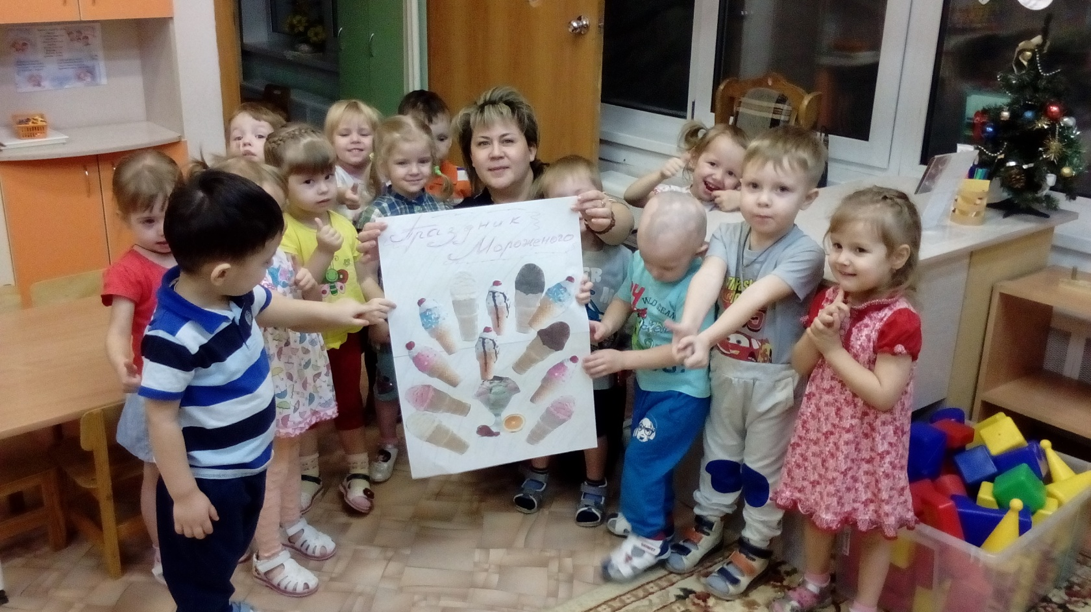
Это - радость сладкая С коркой шоколадною И Мороженое это Очень любят дети летом.

Slide 3
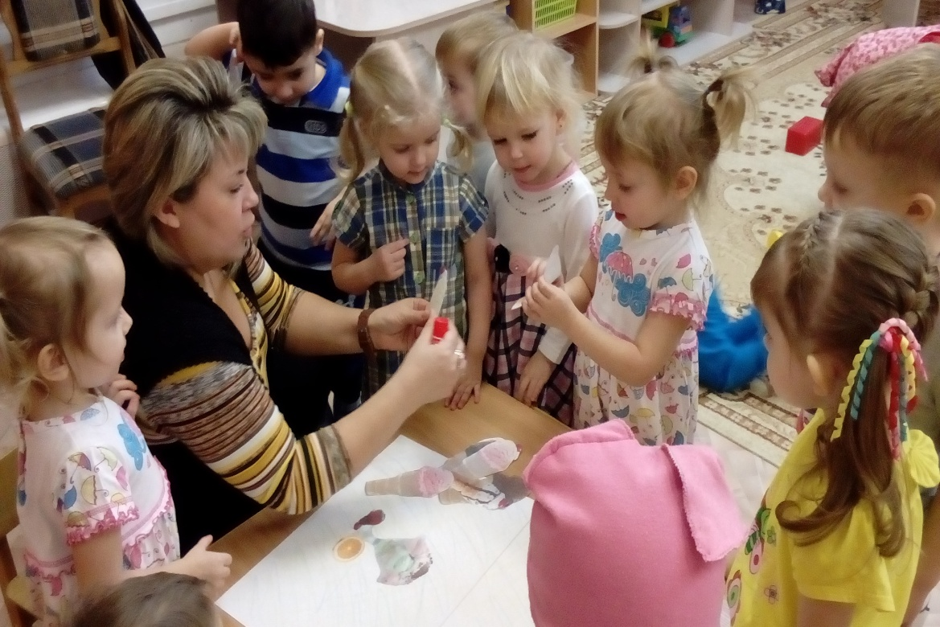
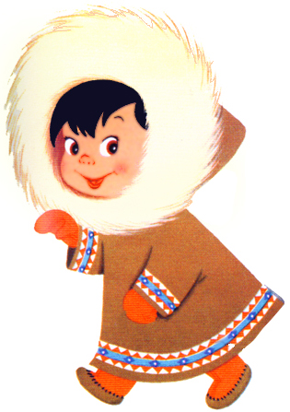
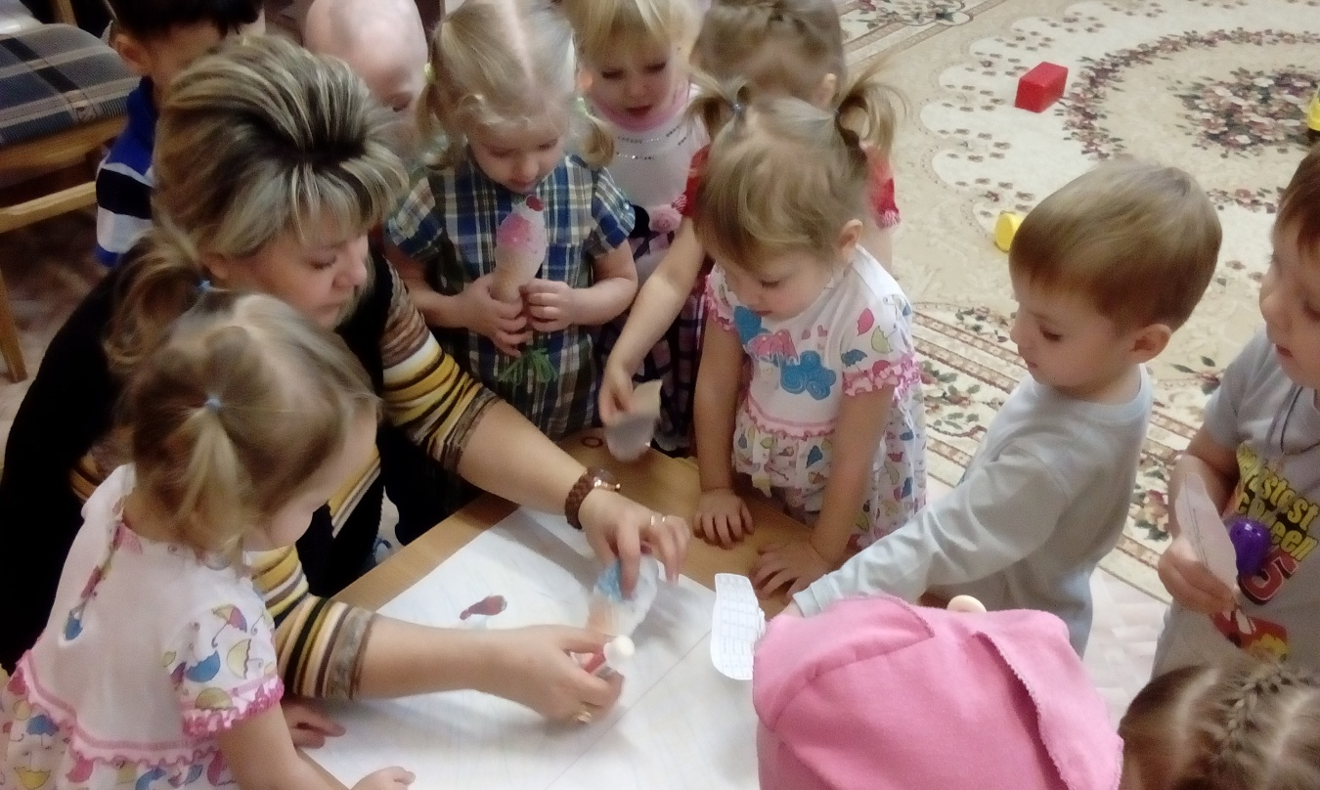
Ножка деревянная, Рубашка шоколадная. На солнышке я таю, Во рту я исчезаю…(Мороженое)

Slide 4
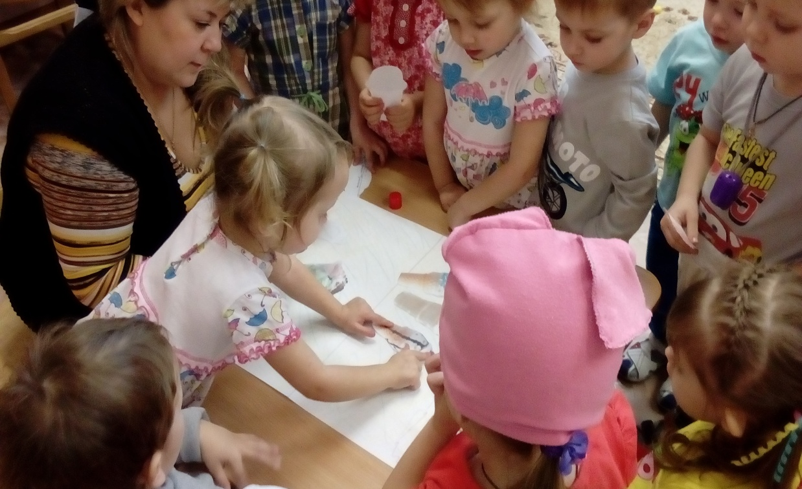
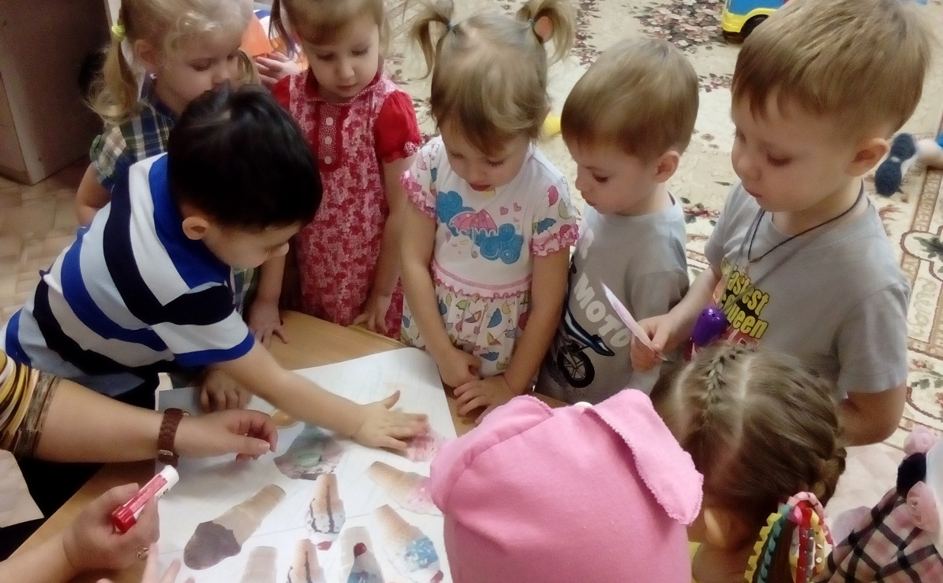
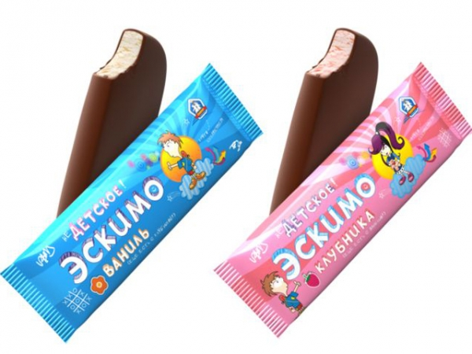
Я в стаканчике, рожке, вкусное и нежное. Сделано на молоке, чаще - белоснежное. В морозилках проживаю, а на солнце сразу таю…(Мороженое)

Slide 5
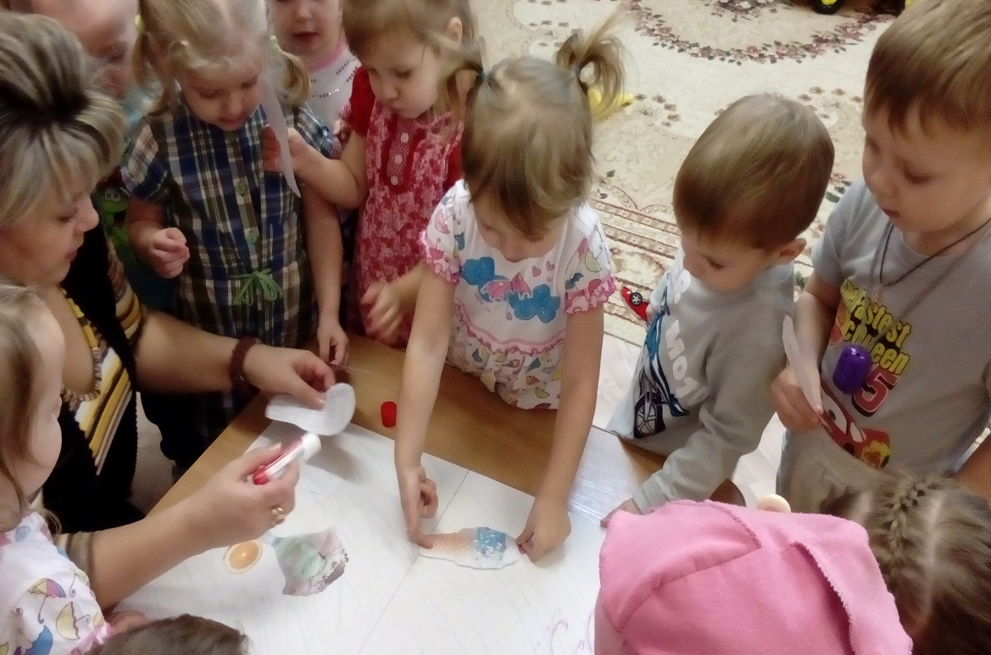
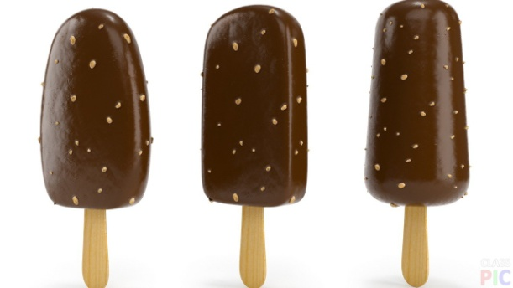
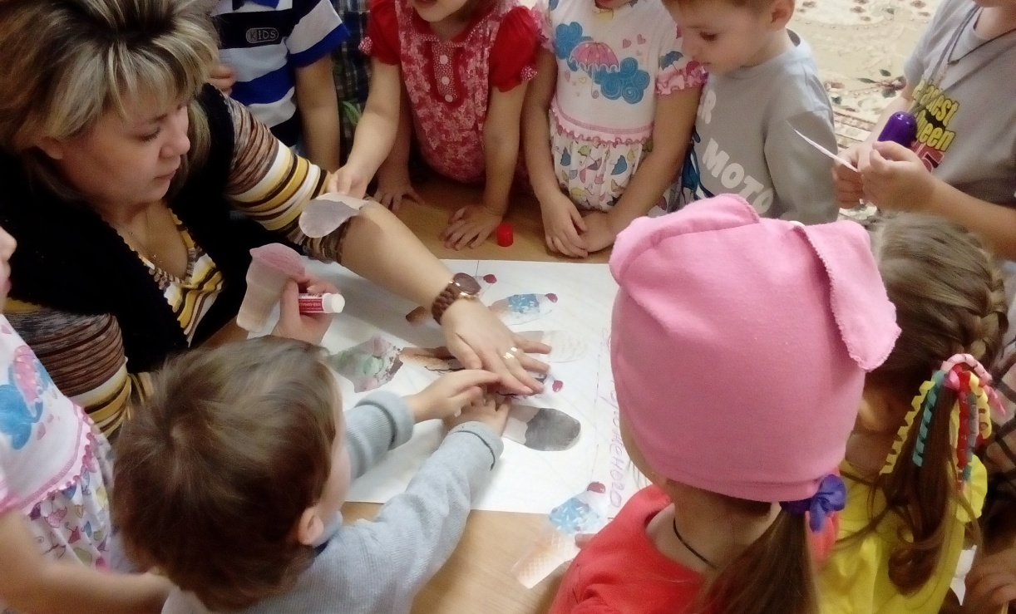
Вот так чудо! Вот так смех! Продаётся летом снег. Зимние Подарки в упаковках ярких…(Мороженое)

Slide 6
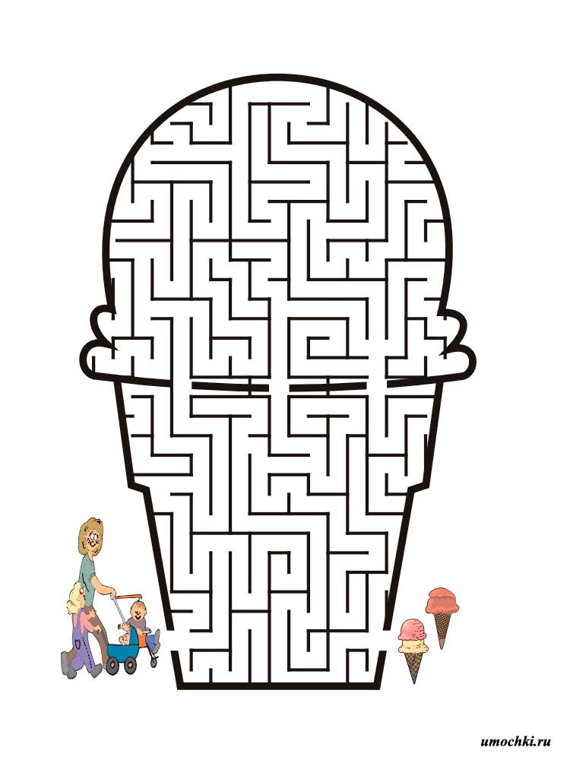
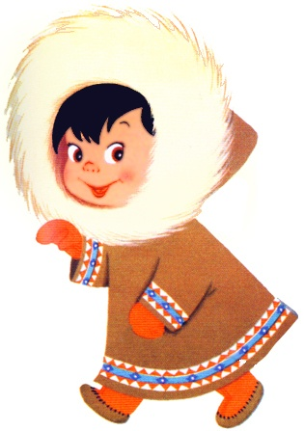
Игра: «дойди до мороженого»

